Slide 1
Hútòng衚衕
Demolácia kvôli Olympijským hrám

Slide 2
Čo sú to hútòng衚衕
siete úzkych uličiek
bloky jednopodlažných tehlových domčekov
názov odvodený od mongolského slova “hootog”
založené za dynastie Yuan

Slide 4
začínajú miznúť v roku 1949
2.pol.20.stor. = stavebný boom
Peking ako olympijské mesto
výstavba nových budov na úkor hutungov
malé práva vlastníkov, rozhodoval štát

Slide 5
Príčiny demolácie
zdroj hanby
pozemky s veľkou hodnotou
stavba moderných budov
celý svet upieral pozornosť na Peking

Slide 6
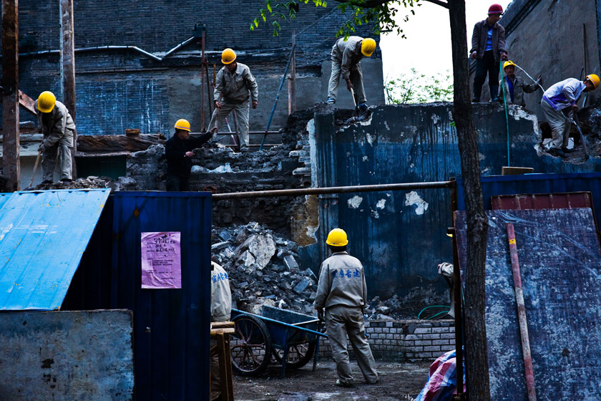

Slide 7
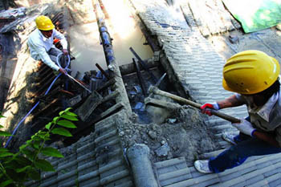

Slide 8
názory obyvateľov rôzne
kompenzácia 8000 yuanov na meter štvorcový
v roku 2003 veľké množstvo samovrážd
strata tváre Pekingu

Slide 9
Rodina Ye
vysťahovaní v máji 2003
bezdomovci
Guoxiang – pokus o samovraždu
ďalšie pokusy o kompenzáciu neúspešné

Slide 10
Ye gouzhu

Slide 11
mučený
politicky motivované obvinenia
požiadavka o demonštráciu viedla k súdu
držaný vo väzbe až do konca Olympijských hier

Slide 12
videá
http://www.youtube.com/watch?v=rNoMTn8yqxk
http://hutongstory.com/
http://media.gfem.org/node/9463

Slide 13
zdroje
http://www.history.com/news/in-china-its-out-with-the-old-in-with-the-old
http://www.opendemocracy.net/arts-photography/hutong_destruction_3632.jsp
http://blog.holachina.net/?p=18
http://we-make-money-not-art.com/archives/2006/06/the-destruction.php#.UVW1lTtEKuq

Slide 14
http://www.mestasveta.cz/peking/zajimava-mista/hutongy
http://www.china.org.cn/english/travel/210985.htm
http://www.hrichina.org/content/5902
http://www.amnesty.org.au/china/comments/11210/

